Slide 1
Orientación sobre beneficios
Elegibilidad, inscripción y HR4U
Notes:
Duración aproximada = 4 minutos

Slide 2
Elegibilidad para beneficios
Notes:
En este episodio, definiremos quiénes son elegibles para beneficios y cubriremos algunos de los detalles de inscripción y recursos disponibles para usted.

Slide 3
Elegibilidad para beneficios
¿Quiénes son elegibles?
  Colegas a tiempo completo y parcial
    Consulte la información para nuevos empleados para obtener los detalles sobre la cantidad mínima de horas requerida por sueldo para cumplir con la elegibilidad.
  Entre los dependientes que son elegibles para beneficios se incluyen
  los siguientes:
    Adulto elegible
      Cónyuge, según la definición del IRSo
      Pareja en virtud de una unión civil u otro adulto elegible que comparta una residencia permanente con el colega (unión libre) y sea interdependiente de éste desde el punto de vista económico.
      Nota: Si tanto usted como su adulto elegible trabajan en un ministerio de Trinity Health, el adulto elegible no puede estar cubierto como dependiente y como colega.
Notes:
Podría ser elegible para beneficios si es un colega con turnos regulares a tiempo completo o parcial que trabaja la cantidad mínima de horas requerida en cada período de paga, según la definición de su ministerio. Consulte su información para nuevos empleados para obtener más detalles.
Sus dependientes también podrían ser elegibles para beneficios. Primero, hablemos sobre los adultos elegibles.
Los adultos elegibles incluyen a las siguientes personas:
Un cónyuge, según la definición del IRS o
Una pareja por unión civil u otro adulto elegible que comparta una residencia permanente con usted y sea interdependiente desde el punto de vista económico, y no esté emparentado con usted por consanguinidad, adopción ni matrimonio.
Hay determinada documentación que deberá presentar para inscribir a un adulto elegible. Revisaremos esta información en un momento.
Es importante destacar que si tanto usted como su adulto elegible trabajan para Trinity Health, el adulto elegible no puede estar cubierto como colega y como dependiente. Solo puede tener una única cobertura de un plan médico de Trinity Health.

Slide 4
Elegibilidad para beneficios
Hijos dependientes
  Sus hijos naturales o adoptados legalmente, o los de su adulto elegible, o aquellos de los que usted o su adulto elegible hayan sido designado como tutores por un tribunal
    Elegibles hasta el final del año en el que cumplen 26 años o después, si cumplen determinados criterios de discapacidad antes de cumplir 26 años.
    Los hijos de adultos elegibles, que no sean el cónyuge, solo pueden tener cobertura si el adulto elegible tiene cobertura.
    Los hijos elegibles solo pueden recibir cobertura de un padre que sea colega.
Notes:
Ahora veamos quién puede tener cobertura como hijo dependiente.
Los hijos dependientes se definen como sus hijos naturales o adoptados legalmente, o los de su adulto elegible, o aquellos de los que usted o su adulto elegible hayan sido designado como tutor por un tribunal.
Los hijos elegibles tienen cobertura hasta el final del año del plan en el que cumplen 26 años o por más tiempo, si cumplen determinados criterios de discapacidad antes de cumplir 26 años.
Los hijos de un adulto elegible, que no sea el cónyuge, solo pueden tener cobertura si el adulto elegible tiene cobertura.
Por último, es importante destacar que los hijos elegibles solo pueden recibir cobertura de un padre que sea colega.

Slide 5
Detalles de inscripción y recursos, incluido HR4U
Notes:
Ahora que hemos revisado quiénes son elegibles para recibir cobertura, veamos los detalles de inscripción.

Slide 6
Detalles de inscripción
Sus beneficios entrarán en vigencia el primer día del mes luego de cumplidos 30 días de su fecha de contratación*
  Ejemplo:
    Fecha de contratación: 13 de marzo
    Fecha de entrada en vigencia del beneficio: 1 de mayo
Debe inscribirse, como máximo, 30 días después de su fecha de contratación
  La documentación que acredite el parentesco se deberá presentar al
  mismo tiempo.
  Se requieren los números del Seguro Social de los dependientes mayores de 1 año.
  Consulte la información para nuevos empleados para obtener los detalles sobre cómo inscribirse.
*Residentes: consulten su información para nuevos empleados.
Notes:
Sus beneficios entrarán en vigencia el primer día del mes luego de cumplidos 30 días de su fecha de contratación.
Por ejemplo, si su fecha de contratación es el 13 de marzo, su fecha de entrada en vigencia del beneficio sería el 1 de mayo.
Debe inscribirse en los beneficios, como máximo, 30 días después de su fecha de contratación
Como se mencionó antes, hay determinada documentación que deberá presentar al momento de inscribirse para demostrar su parentesco con sus hijos dependientes y adulto elegible. Por ejemplo, puede ser que deba presentar un certificado de matrimonio, certificado de nacimiento o, si un adulto elegible califica como dependiente desde el punto de vista impositivo, debe completar un formulario de certificación todos los años para recibir deducciones antes de impuestos.
Se requieren los números del Seguro Social de todos los dependientes mayores de 1 año.
Consulte su información para nuevos empleados para obtener los detalles específicos sobre cómo inscribirse y qué documentación podría ser necesaria. También puede encontrar una lista de requisitos de documentación en el portal para colegas HR4U.

Slide 7

Recursos relacionados con la inscripción
Información para nuevos empleados
Portal para colegas HR4U
  Disponible las 24 horas del día, los 7 días de la semana desde cualquier lugar donde tenga acceso a Internet.
  Haga clic en el ícono HR4U que tiene en la ventana de aplicaciones cuando inicia sesión en una computadora de la red de Trinity Health.
  Acceda a través de cualquier dispositivo que tenga Internet ingresando la siguiente URL en su navegador web https://hr4u.trinity-health.org.
Notes:
Además de su información para nuevos empleados, otro excelente recurso para obtener información sobre beneficios es el portal para colegas HR4U.
Está disponible las veinticuatro horas del día, los siete días de la semana desde cualquier lugar donde tenga acceso a Internet. Cuando inicia sesión en una computadora de la red de Trinity Health, puede tener acceso a la aplicación HR4U desde la ventana de aplicaciones.
También puede tener acceso a HR4U desde cualquier dispositivo ingresando la dirección web en su navegador.

Slide 8
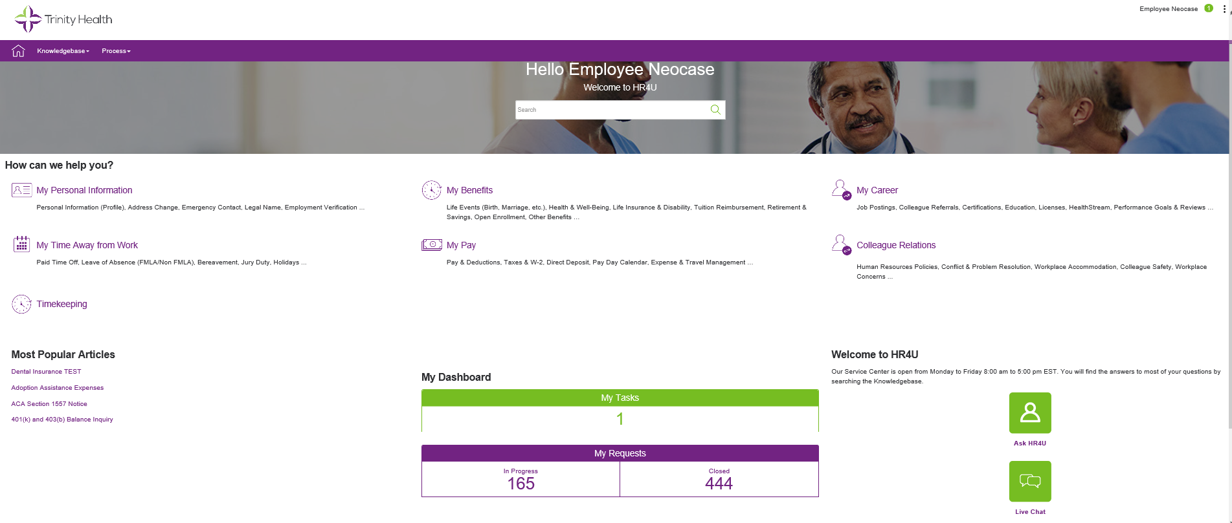
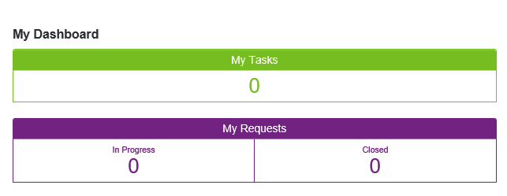
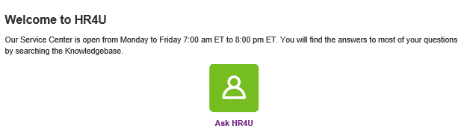
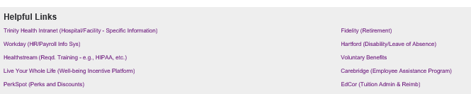
Página de inicio del portal para colegas HR4U
Notes:
HR4U es un portal fácil de usar que le permite buscar en una amplia base de conocimiento información sobre beneficios, pagos, licencias y mucho más.
También puede presentar una solicitud las veinticuatro horas del día, los siete días de la semana y hablar por chat en directo con un representante de RR. HH., de lunes a viernes, de 7 a. m. a 8 p. m., hora del este.

Slide 9

Mire todos los episodios de la serie de videos
Viva toda su vida
Beneficios médicos y de farmacia
Cuenta de ahorro para gastos médicos
Plan de asistencia esencial con cuenta de reembolso por gastos médicos
Cuentas de gastos flexibles
Beneficios dentales y de visión
Seguro de vida/por muerte accidental y desmembramiento (AD&D)
Licencia laboral
Beneficios voluntarios
Programa de retiro
Programa de bienestar/asistencia al empleado
Otros beneficios
Elegibilidad e inscripción
Notes:
Ahora que ha revisado la información importante sobre elegibilidad e inscripción, le recomendamos que se tome el tiempo de mirar los otros episodios de la serie de videos, si aún no lo ha hecho.
En estos se proporciona información importante sobre las opciones que tiene, para que pueda tomar una decisión informada cuando seleccione los beneficios que sean adecuados para usted y su familia.
10 segundos

Slide 10
Información importante
La información que se proporciona en este resumen está diseñada para ayudarlo a comprender sus opciones de planes y programas de beneficios de bienestar de Trinity Health. Es solo una descripción general y no está prevista como descripción exhaustiva de los planes y programas de beneficios disponibles para usted. No constituye un contrato y no pretende interpretar, extender ni modificar de ninguna manera las disposiciones de ningún plan o programa. Las resumen descriptivo del plan y los documentos oficiales de los planes y programas los describen con más detalles, y debe consultar estos documentos para obtener respuestas a sus preguntas específicas con respecto a los planes y programas, incluidos los servicios que cubre un plan. Si hubiera una discrepancia entre materiales impresos, prevalecerán los documentos oficiales de los planes y programas. Trinity Health conserva el derecho de modificar sus planes y programas de beneficios o darlos por finalizados en cualquier momento, lo que incluye la realización de cambios para cumplir con sus opciones en virtud de la Ley de Atención Médica Asequible y otras leyes aplicables, y ejercer dichas opciones.
Para ver Resúmenes descriptivos de planes y certificados de cobertura, visite el portal para colegas HR4U en https://hr4u.trinity-health.org. Para cualquier plan o programa en el que participe, también tiene derecho a solicitar una copia impresa del Resumen descriptivo completo del plan o del certificado de cobertura y otros documentos oficiales del plan o del programa, ya sea al empleador del colega o a Trinity Health Total Rewards Benefits & Well-Being (Beneficios y bienestar de recompensas totales de Trinity Health), 20555 Victor Parkway, Livonia, MI 48152. No se le cobrará nada por las copias impresas.
Todos los planes de salud grupales de Trinity Health proporcionan coordinación de la atención, administración de la atención, revisión de la utilización y servicios de derivación para ayudar a administrar la atención médica que se proporciona a miembros cubiertos. Al inscribirse en un plan de salud grupal de Trinity Health, comprende que el plan proporcionará servicios para administrar la atención de cada miembro cubierto. Estos servicios se pueden proporcionar a través de terceros administradores independientes, una red clínicamente integrada de hospitales, médicos y otros proveedores y profesionales de atención médica, y otros proveedores de atención médica. Su participación en un plan de salud grupal de Trinity Health significa que las personas que se contraten para proporcionar estos servicios tendrán acceso a su información de salud personal, lo que incluye información de salud que usted divulgue a través de programas y actividades de bienestar. Los centros y proveedores de atención médica de Trinity Health y los profesionales afiliados a los centros de Trinity Health participan en determinadas redes clínicamente integradas. Puede que una red clínicamente integrada se comunique con usted con respecto a su atención médica, lo que incluye personas de un centro o proveedor de Trinity Health que estén brindando servicios para la red clínicamente integrada o directamente para el plan de salud grupal. Las personas que trabajan en un centro o proveedor de Trinity Health (incluido su empleador) que participen en una red clínicamente integrada o en el plan de salud grupal pueden tener acceso a información sobre su tratamiento médico en cualquier centro y con cualquier proveedor o profesional de atención médica, y usarla no solo para brindarle tratamiento sino también para administrar y coordinar su atención médica. Todo acceso a información de salud protegida, o su uso o divulgación cumplirán con las reglamentaciones sobre privacidad y seguridad establecidas por la Ley de Transferencia y Responsabilidad de Seguros Médicos y las leyes estatales aplicables en materia de privacidad y seguridad.

Slide 11


